Slide 1
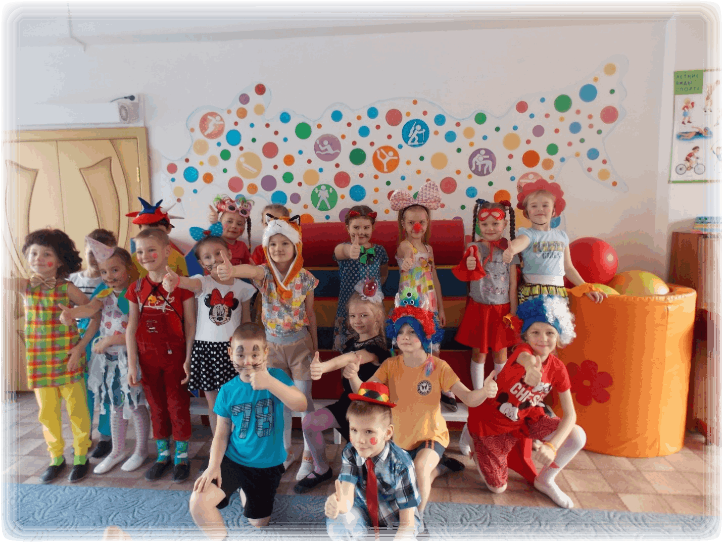
Муниципальное бюджетное дошкольное образовательное учреждение «Центр развития ребёнка – детский сад № 57 «Аленушка» города Рубцовска Алтайского края
«Равные среди равных»
создание адаптивной образовательной среды для детей с ограниченными возможностями здоровья для получения доступного качественного образования
Представляет опыт работы:
Быстрянцева Елена Викторовна,
старший воспитатель

Slide 2
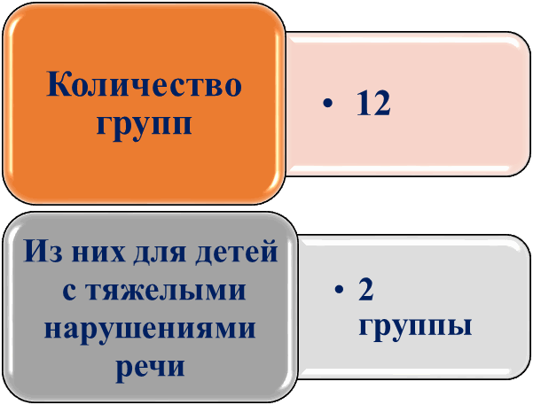
Контингент воспитанников ДОУ
Списочный состав детей
290
из них с ОВЗ
51
17,6 % от общего числа
Из них детей-инвалидов
2
0,7 % от общего числа

Slide 3
Контингент воспитанников ДОУ
Задержка психического развития
4 ребёнка
7,8%
Расстройство аутистического спектра
3 ребёнка
5,9 %
Заикание
1 ребёнок
2 %
Тяжелые нарушения речи (ТНР)
43 ребёнка
84,3%
из них:
ОНР
I уровня -1
ОНР II уровня - 9
ОНР III уровня -33

Slide 4
Нормативно-правовое обеспечение
(локальные акты)
Устав
Положение о психолого-педагогическом консилиуме МБДОУ «Детский сад № 57 «Аленушка»
Паспорт доступности для инвалидов объекта и предоставляемых на нем услуг, а также оказания им при этом необходимой помощи
Положение о Консультационной службе
Приказ об организации работы по обеспечению условий для беспрепятственного доступа инвалидов

Slide 5
Организационно-методическое обеспечение
ООП
Основная образовательная программа
АООП
Адаптированная основная образовательная программа
ИОМ
Индивидуальный образовательный маршрут
Образовательная программа обеспечивает развитие личности, мотивации и способностей детей в различных видах деятельности, направленных на: физическое развитие, познавательное развитие, речевое развитие, социально-коммуникативное развитие, художественно-эстетическое развитие
Для детей с ТНР (общим недоразвитием речи) с 5 до 7 лет реализуется адаптированная основная образовательная программа ДО на основе примерной адаптированной образовательной программы под редакцией Н.В. Нищевой.

Slide 6
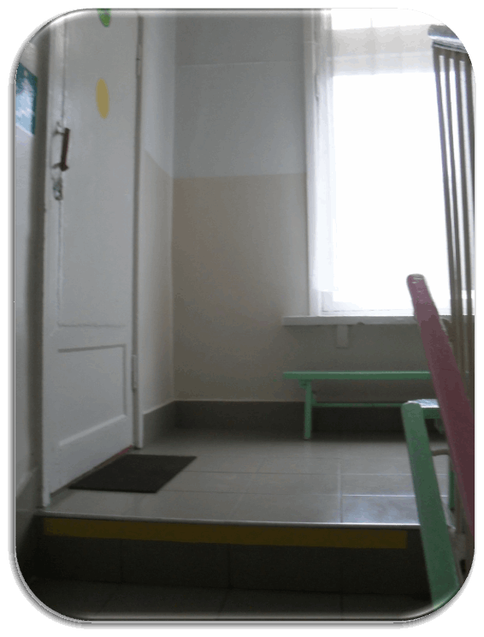
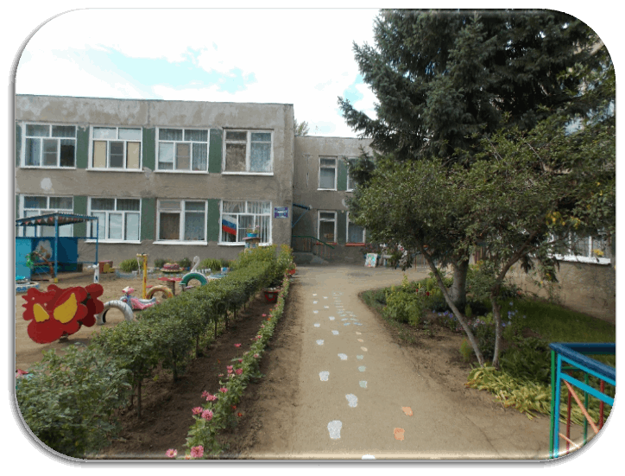
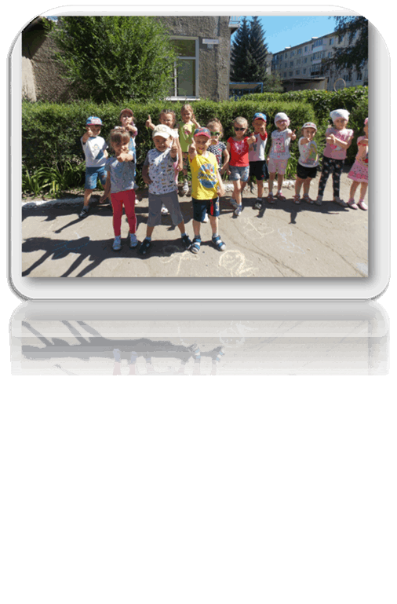
ДОСТУПНАЯ СРЕДА ДОУ
Доступная среда обеспечивает
Беспрепятственный доступ воспитанников с ОВЗ к объектам инфраструктуры ДОУ
Санитарно-бытовые условия с учетом потребностей детей с ОВЗ
Социально-бытовые условия с учетом конкретных потребностей детей с ОВЗ
Подробная информация о доступности среды

Slide 7
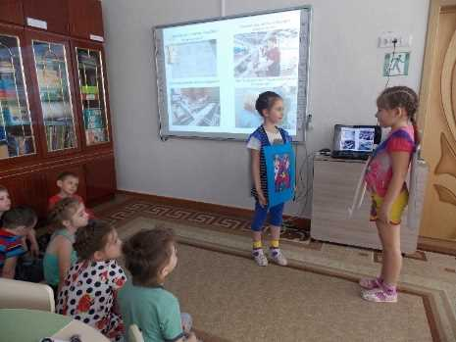
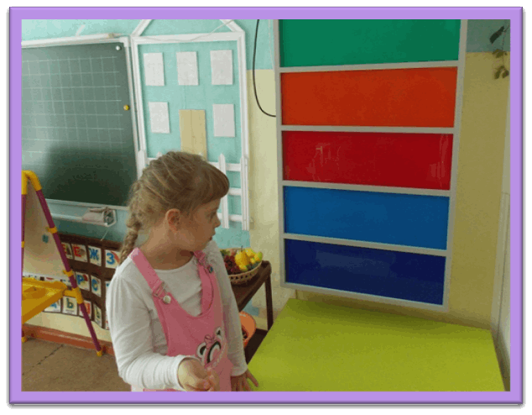
Материально-техническое обеспечение
Наличие оборудованных кабинетов
Кабинет заведующего
Методический кабинет
Медицинский блок
Музыкальный зал
Спортивный зал
Кабинет психолога
Кабинет учителя-логопеда (2)
Экологический блок «Муравейник»
Интерактивный кабинет
12 групповых помещений
ИКТ
Мультимедийные проекторы
Ноутбуки
МФУ и принтер
Плазменный телевизор
Техническое оснащение
Интерактивная LED панель
Интерактивная доска
Музыкальный центр
Микрофоны
Звуковые колонки
Демонстрационные экраны
Интерактивный световой модуль «Малыш»
Обучающее устройство «Звуковая дорожка»
Фотоаппарат
Дидактическое пособие
Планшеты для рисование песком
Воздушно- пузырьковая колонна
Lego-конструктор
Программа по коррекции речи «Игры для Тигры»
Панно «Ловкие пальчики»
«Сухой душ»

Slide 8
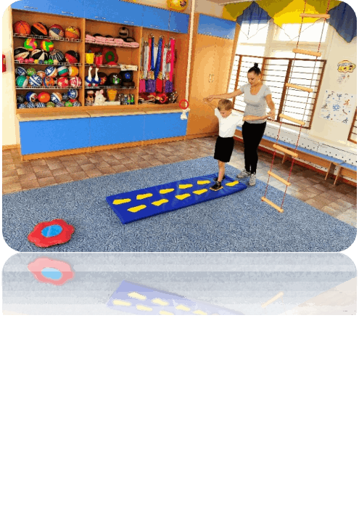
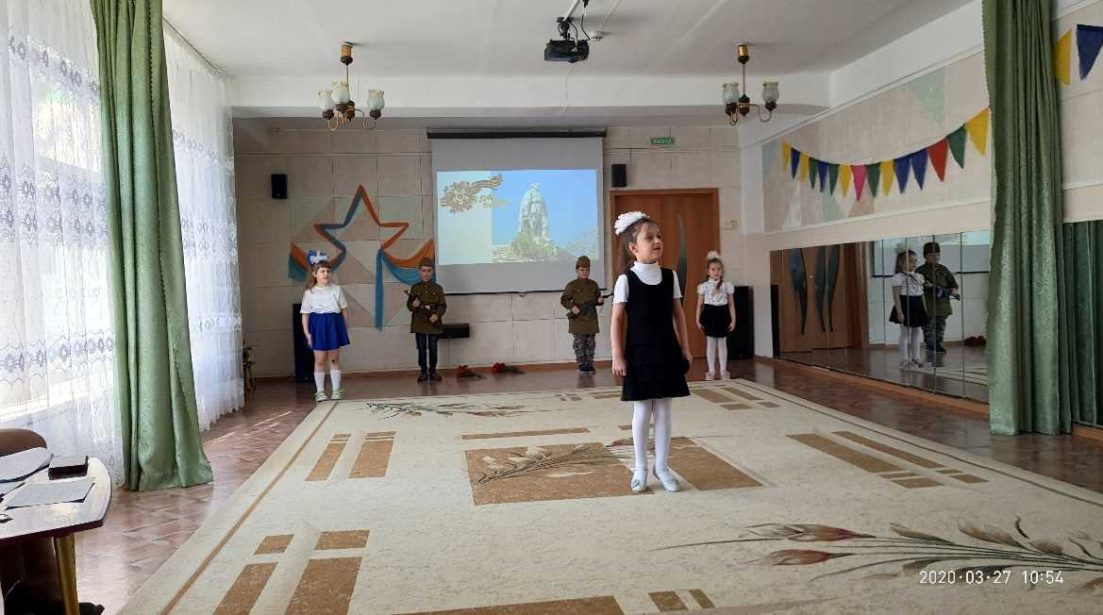
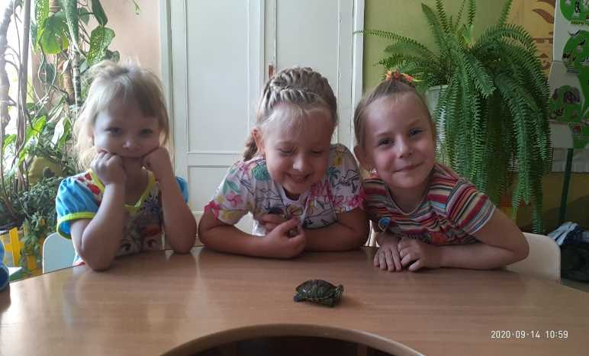
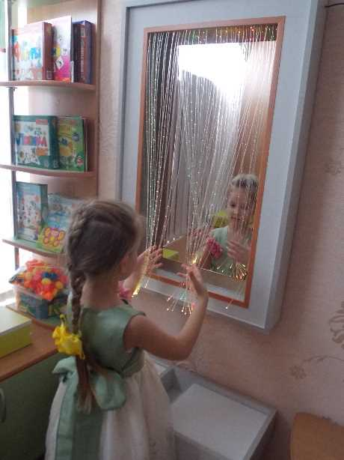
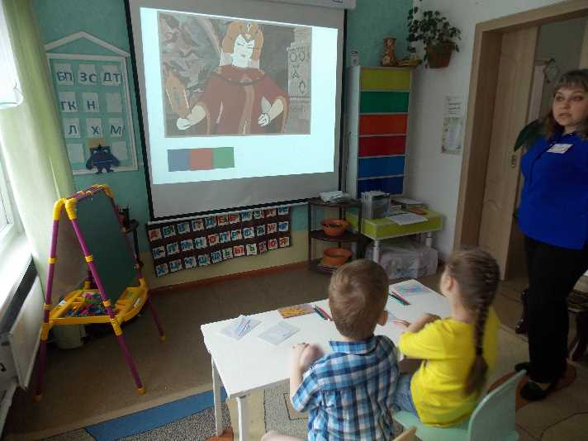
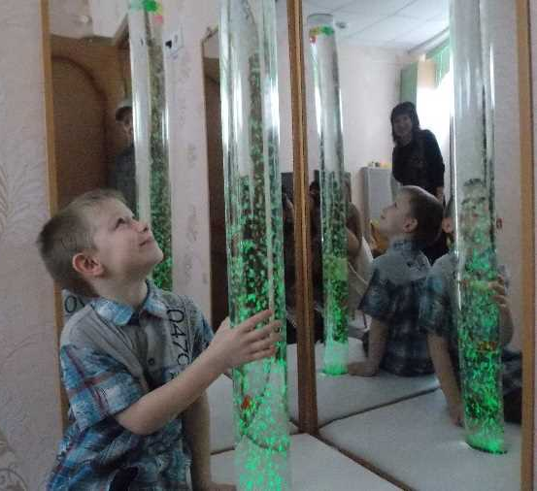
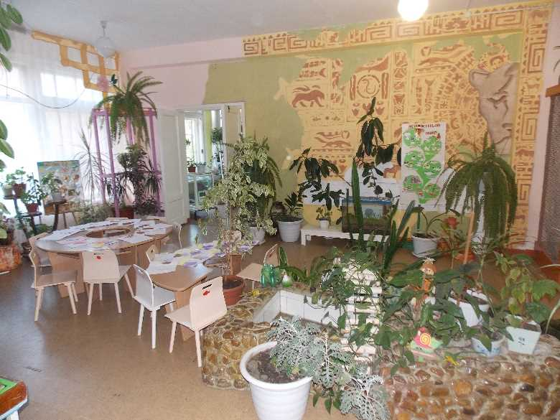
Наличие оборудованных кабинетов
Спортивный зал
Музыкальный зал
Экологический блок «Муравейник»
Кабинет учителя-логопеда
Кабинет педагога-психолога

Slide 9
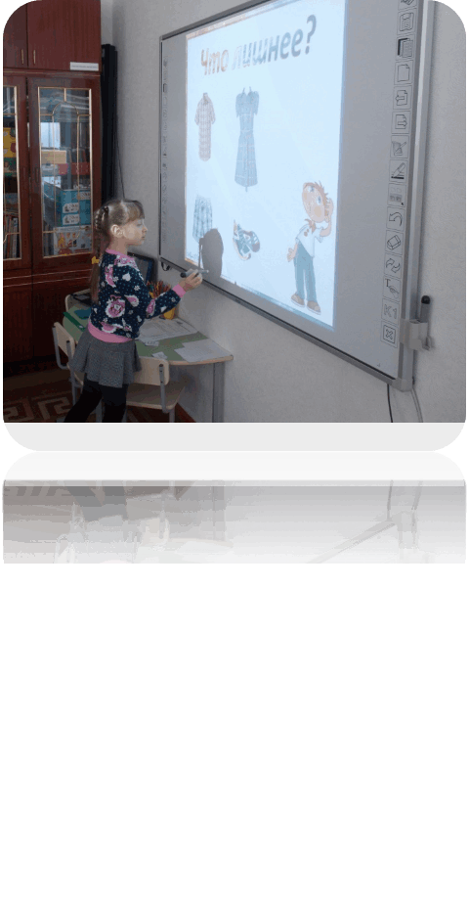
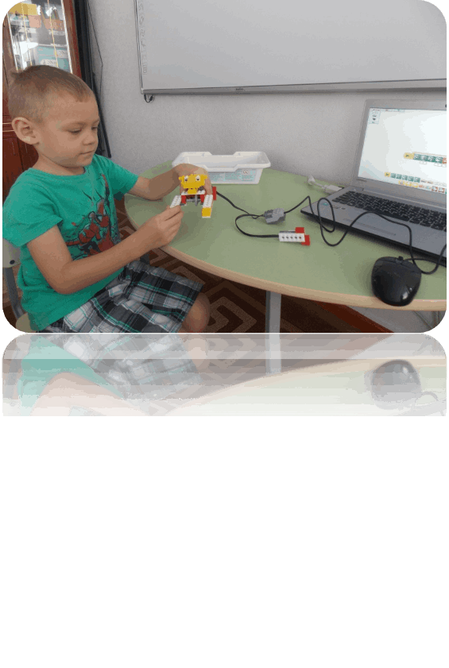
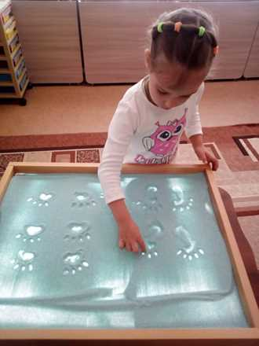
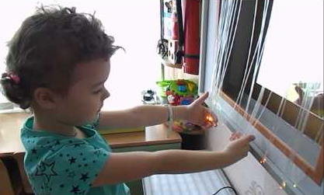
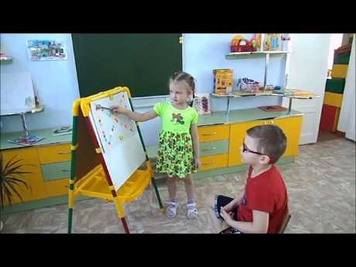
Оснащение образовательного пространства современным оборудованием для детей с ОВЗ
Интерактивная доска
Lego-конструктор
«Сухой душ»
Панно «Звездный дождь»
Песочный стол
Тренажер «Гимнастика для глаз»

Slide 10
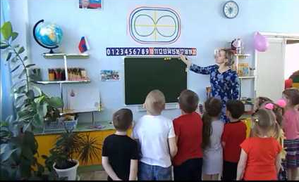
ДОСТУПНАЯ СРЕДА ДОУ
Офтальмотренажёры на разной высоте

Slide 11
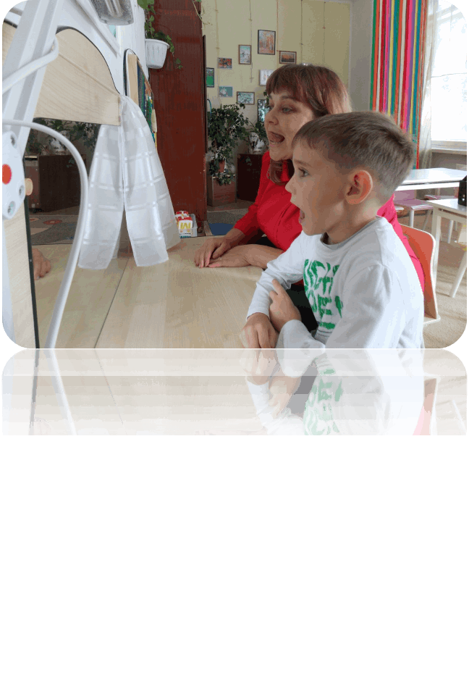
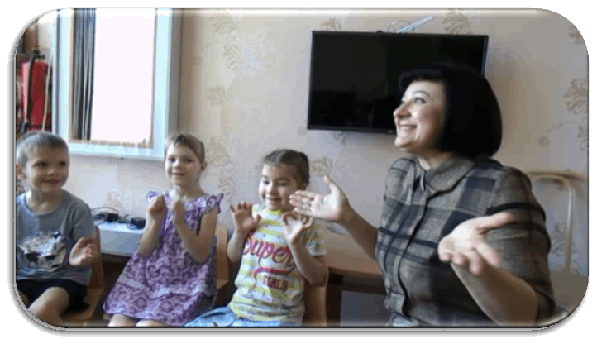
Психолого-педагогический консилиум ДОУ
Заведующий ДОУ
Старший воспитатель
Педагог-психолог
Учитель-логопед
Учитель-дефектолог
Индивидуальное занятие с учителем-логопедом
Подгрупповое занятие
с педагогом-психологом

Slide 12
Пихолого-педагогическое сопровождение участников образовательного процесса ДОУ
Формы сопровождения
Диагностика
Профилактика
Коррекционно-развивающая работа
Консультирование
Просвещение
Этапы сопровождения ребенка:
- Изучение медицинской карты, диагноза.
- Собеседование с родителями для выявления особенностей развития ребенка.
- Индивидуальное обследование ребенка (наблюдение за его поведением на занятиях во время режимных моментов, диагностика познавательных процессов эмоционально-волевой сферы).
- Взаимодействие с медицинским и педагогическим персоналом.
- Определение и составление индивидуального маршрута психолого-педагогического сопровождения ребенка в ходе работы психолого-медико-педагогического консилиума (ПМПк).
- Индивидуальная работа с каждым ребенком, реализующая цели и задачи индивидуального маршрута.

Slide 13
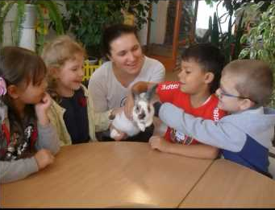
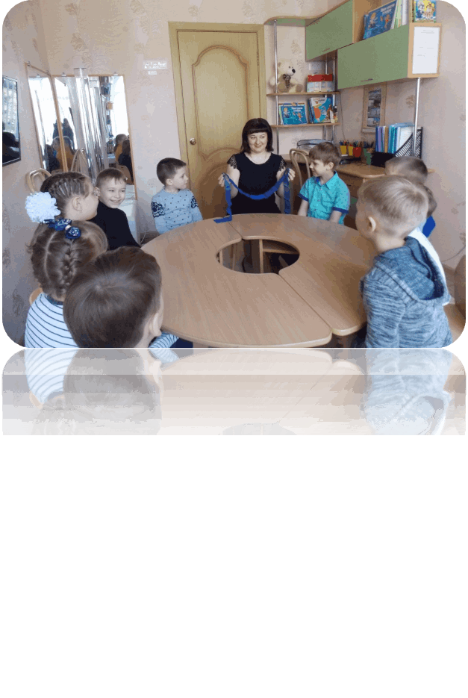
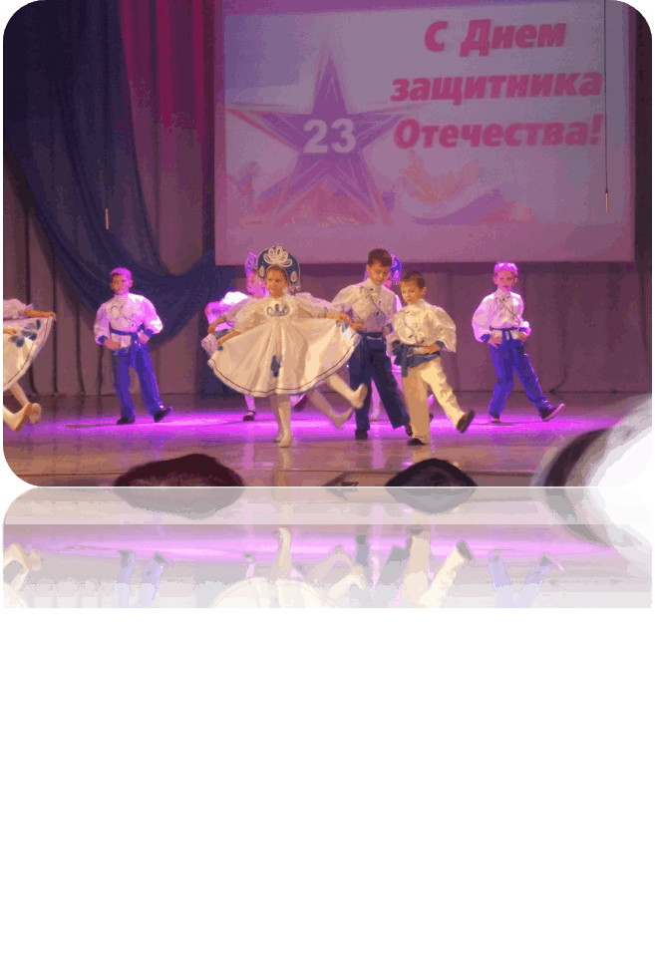
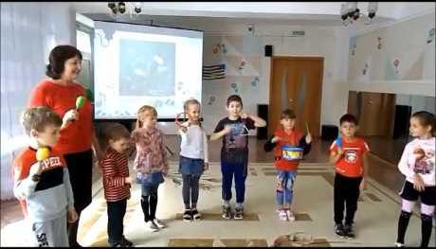
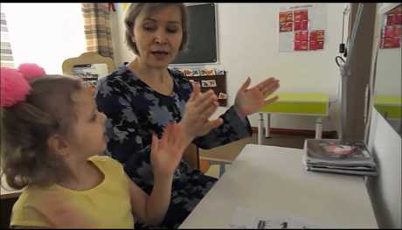
Для обеспечения разностороннего развития и выявления способностей у детей (в том числе с ОВЗ) создана сеть дополнительных услуг
Экологический кружок
«Юный эколог»
Кружок развития психических
процессов «Развивай-ка»
Танцевальный кружок «Каблучок»
Вокальный кружок «Колокольчик»
Кружок коррекции речи
«Речецветик» (в подгруппах)

Slide 14
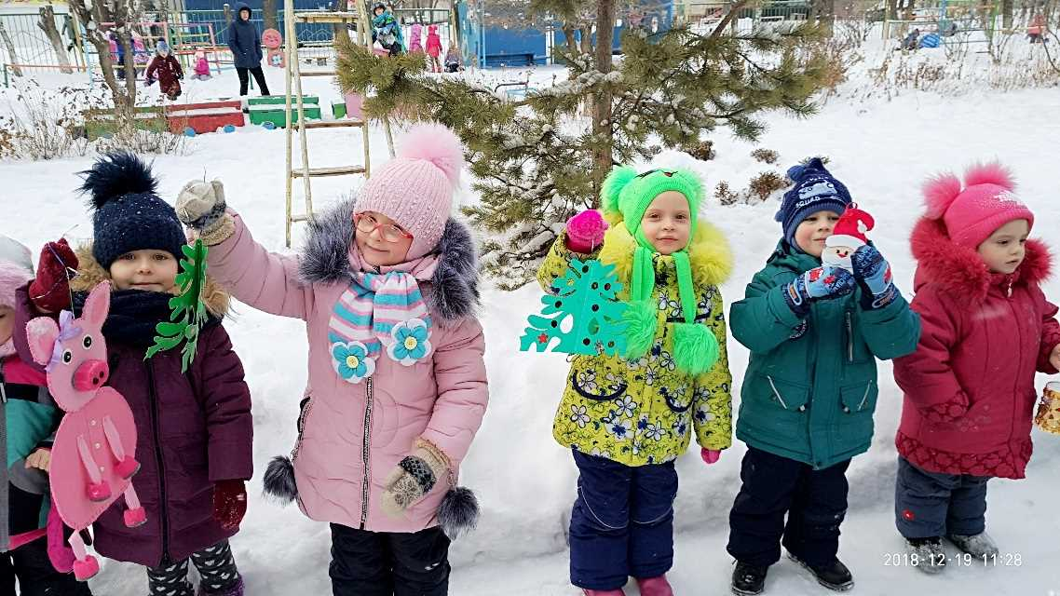
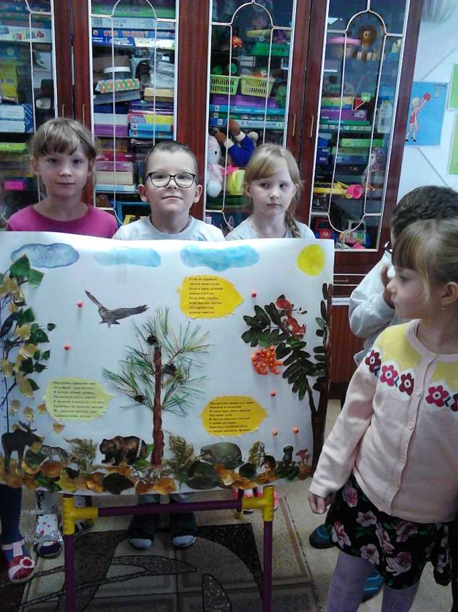
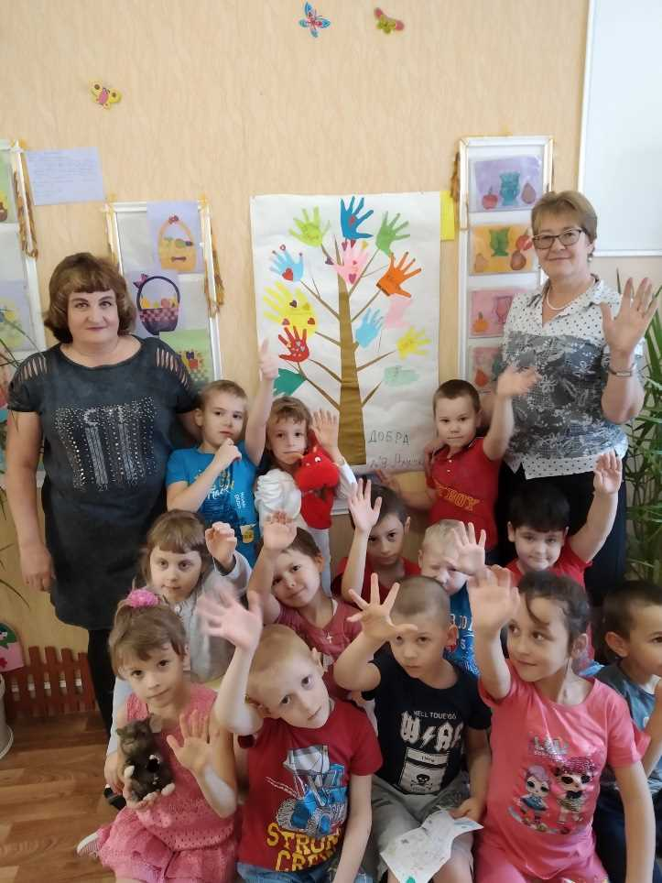
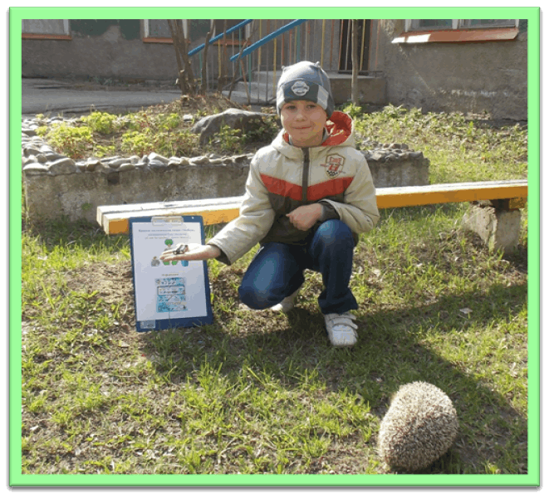
Дети с ОВЗ и их родители (законные представители) активно принимают участие в городских и краевых природоохранных акциях
«Ёлочка – живая иголочка»
«Сохраним Планету»
«Дерево добра»
«Сдай батарейку – спаси ёжика»

Slide 15
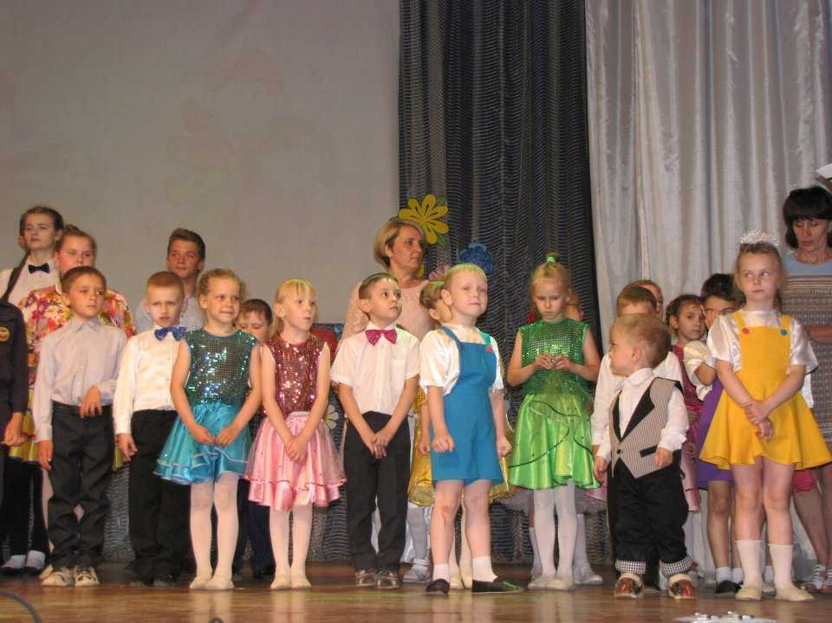
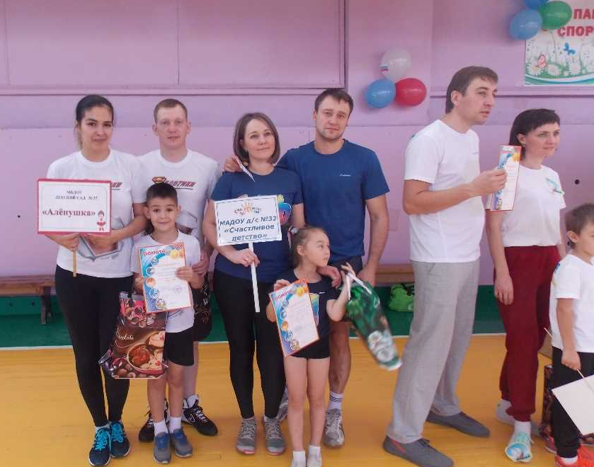
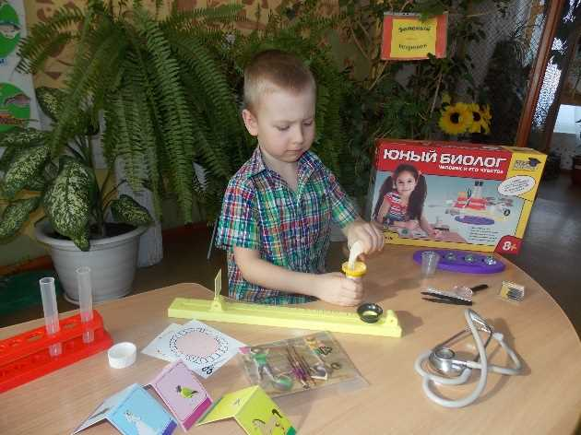
Все дети с ОВЗ в возрасте от 3-х до 7 лет вовлекаются
в массовые мероприятия
Городской фестиваль творчества детей с ОВЗ «Сделаем мир добрее», 2021 г.
Участие в городском спортивном конкурсе «Папа, мама, я – спортивная семья 2020»
Краевой конкурс
«Юные исследователи Алтая - 2021»

Slide 16
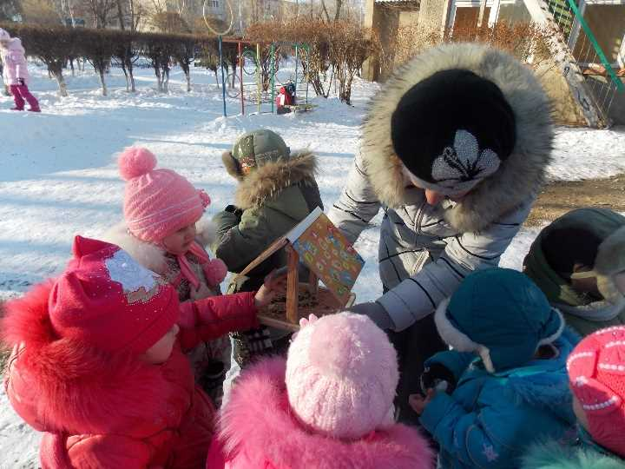
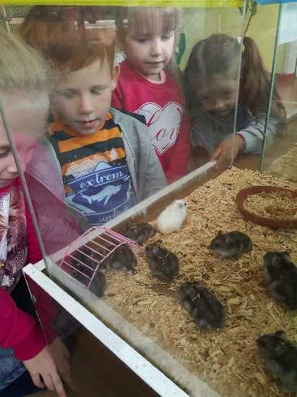
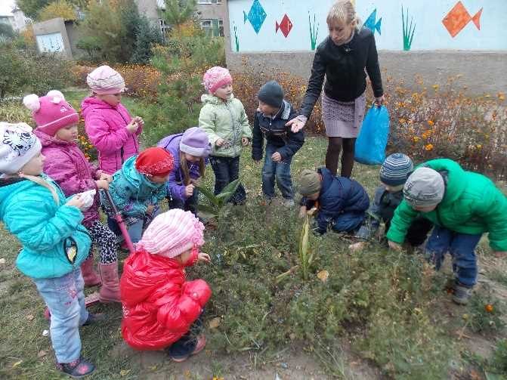
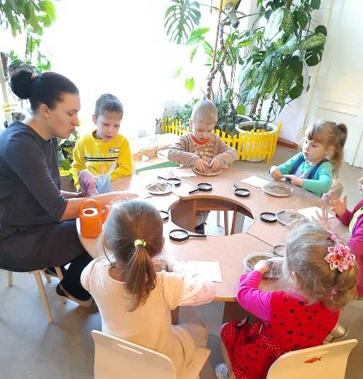
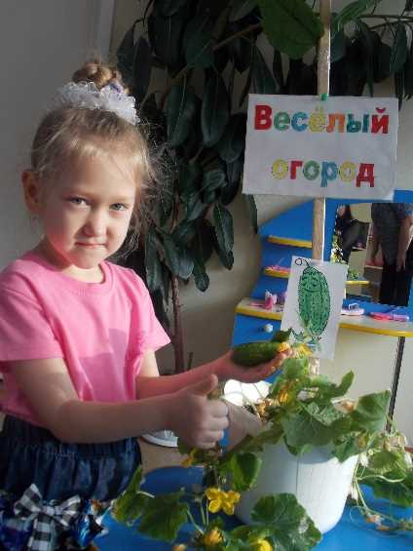
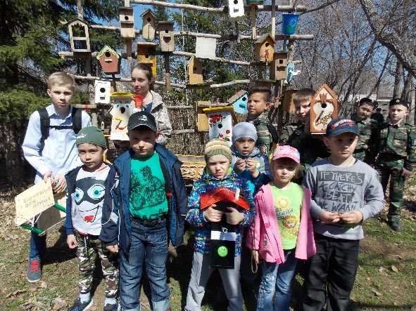
Экологическая акция «Птичья столовая»
Приоритетное направление ДОУ
- циклических наблюдений;
- природоохранных акций;
- исследовательских проектов;
- экологических игр
Формирование экологической культуры у детей дошкольного возраста через организацию:
Наблюдение за животными в экоблоке «Муравейник»
Экопрогулка «Сбор семян бархатцев»
Экспериментирование
Весенняя неделя добра «Каждой пичужке свой дом»
Огород на окне

Slide 17
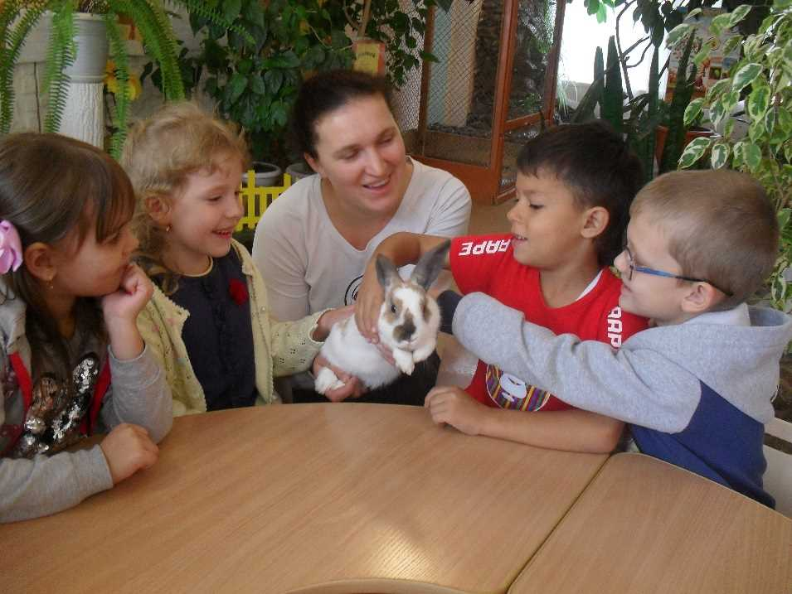
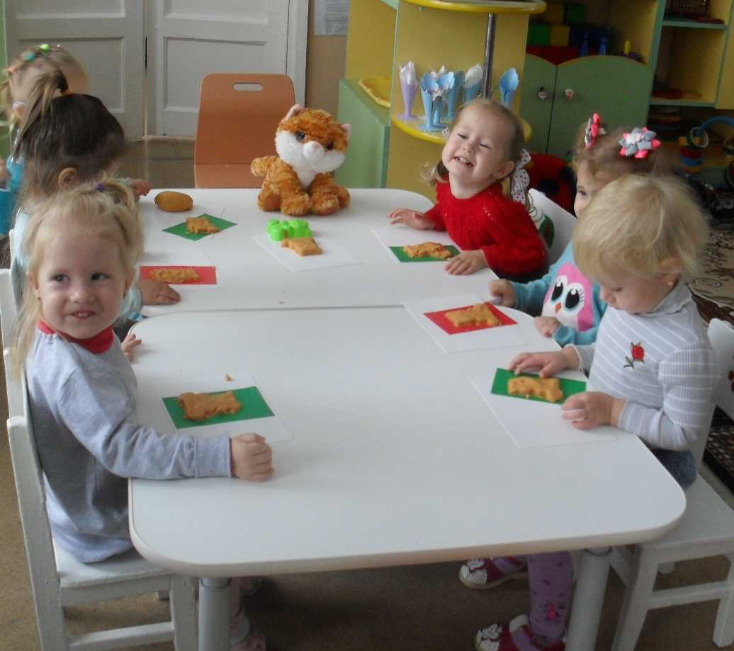
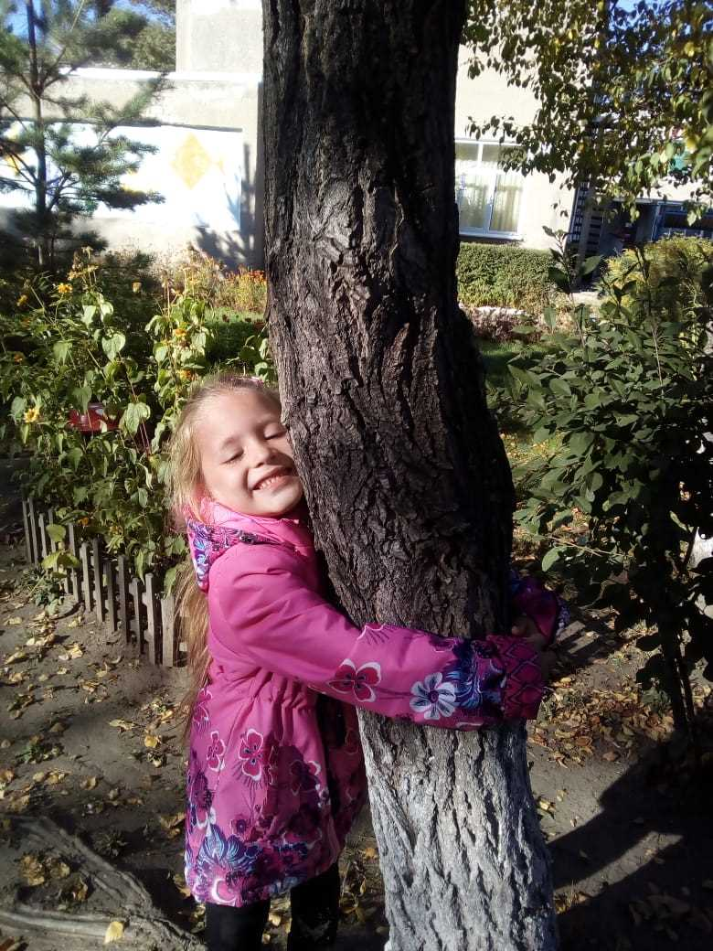
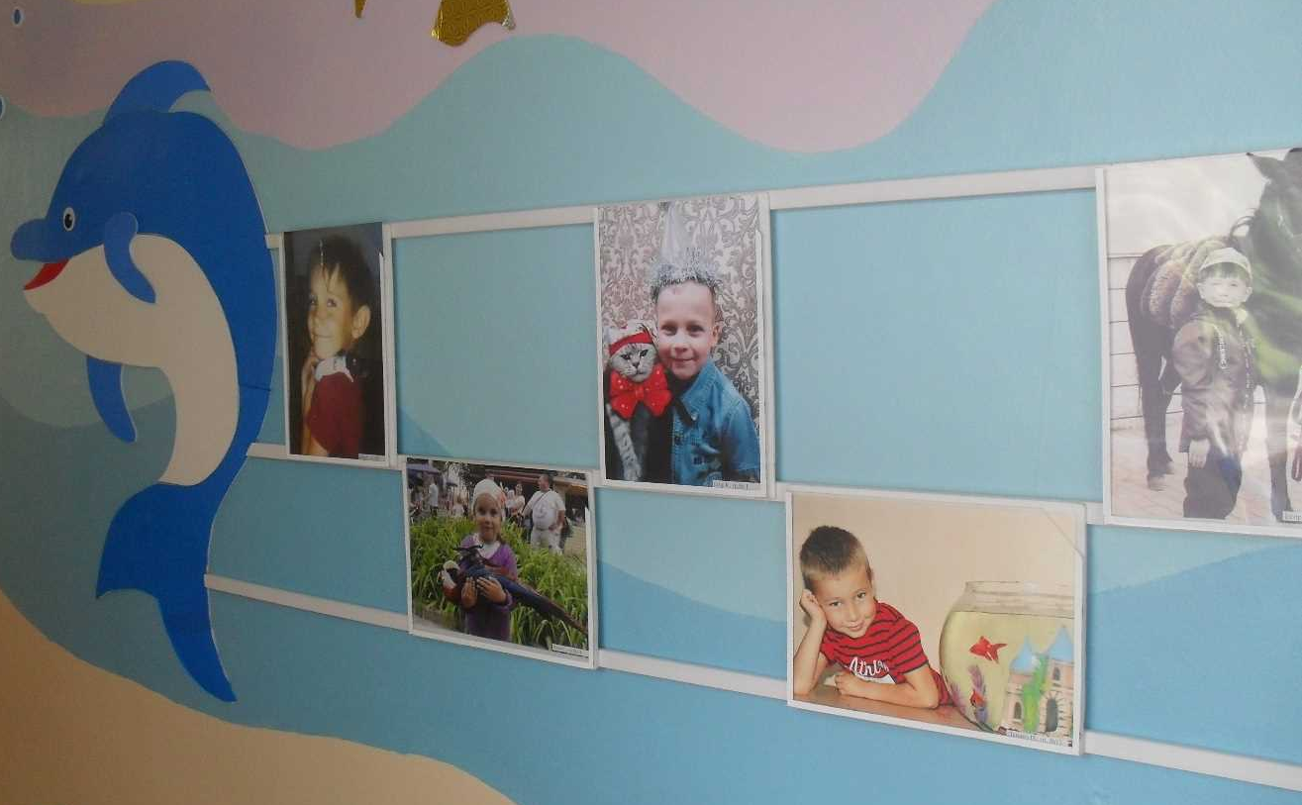
Анималотерапия и экотеропия

Slide 18
Слагаемые успеха
Успех – это когда дети идут в детский сад с радостью!
Основные достижения | Слагаемые успеха
- Показатель удовлетворённости родителей работой персонала ДОУ – 98,2 %. - Поддерживается связь с выпускниками, проводятся встречи и совместные праздники. - Родители участвуют в повседневной жизни детей в ДОУ. - Лёгкая и средняя адаптация у детей с ОВЗ. Эмоциональное благополучие: у нас дети не плачут! Им некогда грустить. | - Квалифицированный персонал, любящий детей и понимающий их; - Благоприятный психологический микроклимат в группах; - Насыщенность развивающей предметной среды; - Программы индивидуального сопровождения каждого ребёнка.

Slide 19
Слагаемые успеха
Успех – это доверие родителей и востребованность услуг детского сада!
Основные достижения | Слагаемые успеха
- Качество услуг ДОУ оценивают как высокое более 98 % родителей; - по результатам независимой оценки качества ДОУ является одним из лидеров образовательной системы города Рубцовска; - Кружковой и студийной работой охвачено 148 детей, из них детей с ОВЗ – 39 человек (26 % от общего количества); - Детский сад – Лауреат Краевого конкурса «Детский сад Алтая», 2019; - включение в краевой реестр консультативных центров в рамках регионального проекта «Поддержка семей, имеющих детей», 2020 г.; | -Открытость ДОУ для родителей; - Консультативные пункты, оказывающие помощь по актуальным направлениям развития; - Заинтересованность коллектива в сотрудничестве с семьями воспитанников. - Привлечение родителей к мероприятиям по контролю деятельности ДОУ. - Периодические творческие отчёты, демонстрирующие результативность работы с детьми.

Slide 20
Каждому ребенку нужен мир, где можно смеяться, танцевать, петь, учиться, жить в мире и быть счастливым.
(Малала Юсуфзай)

